Slide 1
ИТОГИ 3 ЧЕТВЕРТИ 2017-2018 УЧЕБНОГО ГОДА

Slide 3
Результативность работы 2-4 классы по итогам 3 четверти
Классы | Успеваемость в % |  | динамика | Качество в % |  | Динамика
 | 3 четв. 2016-17 Уч.гг. | 3 четв. 2017-18 Уч. гг. |  | 3 четв. 2016-17 Уч.гг. | 3 четв. 2017-18 Уч. гг.
2 –ые | 98,67 | 99,02 | +0,35 | 70,67 | 63,73 | - 6,94
3-и | 98,53 | 100 | +1,47 | 61,76 | 83,51 | +21,75
4-ые | 100 | 100 | 0 | 52,17 | 57,14 | +4,97

Slide 5
Результативность работы 5-9 классы по итогам 3 четверти
Классы | Успеваемость в % |  | динамика | Качество в % |  | Динамика
 | 3 четв. 2016-17 Уч.гг. | 3 четв. 2017-18 Уч. гг. |  | 3 четв. 2016-17 Уч.гг. | 3 четв. 2017-18 Уч. гг.
5 –ые | 100 | 97,1 | -2,9 | 50 | 46,38 | - 3,62
6 –ые | 98,65 | 96,15 | - 2,5 | 47,3 | 46,15 | - 1,15
7- ые | 100 | 93,15 | - 6,85 | 44,44 | 32,88 | - 11,58
8 –ые | 81,48 | 89,23 | +7,75 | 14,81 | 32,31 | +17,5
9- ые | 96 | 81,13 | - 14,87 | 26 | 26,42 | + 0,42

Slide 6
Отличники 2-4 классов по итогам 3 четверти
2 а:Абдулхаева Диана
Коновалова Кира
Петров Фёдор
Ардашев Глеб
2 б:Вяткина Камиля
Гильмутдинова Жасмина
Васильева Екатерина
Габдрахманова Самира
Фаезов Карим
2в:Сорокин Максим
Вагапова Исламия
Валиуллина Камилла
3 а: Загидуллина Диана
Лобачёва Ирина
3 б:Найдёнов Евгений
3 в:Хуснутдинов Амир
Хуснуллина Камилла
4 а:Низамов Амир Эльмирович
Башарова Кристина
4 б: Салимзянова Камилла
Антонова Айгуль
Раянов Айдар
4 в: Лобачев Евгений Александрович
Гордеева Яна Александровна
Музагитов Мухаммет Ильнурович
Итого : 25 человек

Slide 7
Отличники 5-9 классы по итогам 3 четверти
5 б:Чумарова Зарина
5 в: Шагивалеева Диана
6 а: Петрунина Эвелина
Садыкова Алиса
Садыкова Аниса
Шарафеева Зарина
Колесова Валерия
7 б: Габдуллина Алина
7 в: Сабиров Тимур
8 а: Зарипова Аделя
Салимова Зарина
Итого : 11 человек

Slide 8
Неуспевающие по итогам 3 четверти(не аттестованы)
8 б: Сербент Андрей Муз. и ИЗО - не аттестован по прогулам
Шишкин Даниэль Андреевич -Химия
8 в: Шапошников Илья -Химия
Абдулов Теймур -Рус.яз.
Мартынова Анастасия - Химия - не аттестован по прогулам
9 а: Архипов Кирилл - Химия Биол.
Поляков Павел -Информ. и ИКТ
9 б: Шайдуллина Диана - не аттестован по прогулам
Шихалеев Олег - не аттестован по прогулам
Нигматуллин Азат - не аттестован по прогулам
Ботова Ксения - Муз. и ИЗО - не аттестован по прогулам
Данельянц Диана
Абдуллина Анастасия - не аттестован по прогулам история, «2» физика, биология
Рябова Агата- История
Салков Ролан – информатика, история, физика
Итого: 28 человек
2 г:Инатулаев Дауд -Рус.яз.
5 б: Хадеева Альбина – не аттестована по болезни
5 в: Агапчева Ангелина- История
Марков Евгений- англ.яз., рус.яз., лит-ра, математика
6 а: Корнилов Никита - Рус.яз.
Абдулов Раиф -Рус.яз.
7 а: Ахметова Камилла- Физика Биол.
7 б: Гиниатуллин Ильяс- Информ. и ИКТ - не аттестован по прогулам
Милешин Кирилл -Физика
7 в: Якупов Данис -Биол. Физика
Сабиров Марат – Физика
8 а: Шайхиев Ислам - Химия
Файзуллин Адель- география, обществознание, физика, химия

Slide 9
Выводы:
- Наблюдается положительная динамика
роста успеваемости (в 2, 3, 8 классах) и
качества знаний (в 3,4, 8,9классах)
учащихся.
- Наблюдается отрицательная динамика
снижения успеваемости (5,6,7,9)
классах) и качества знаний (во 2,5,6,7
классах), что говорит о недостаточной работе
по профилактике неуспеваемости у учащихся и
отсутствии системы занятий с такими детьми.

Slide 10
Решение по итогам успеваемости за 3 четверть:
Заместителям директора по учебной работе: усилить контроль во всех классах, взять под особый контроль работу со слабоуспевающими и неуспевающими учащимися с целью сокращения числа неуспевающих и предупреждения неуспевающих;
Учителямпредметникам: необходимо активизировать работу над повышением качества обучения и степени обученности учащихся, грамотно строить методическую работу по
предупреждению различных ошибок учащихся с целью повышения качества обучения.
Классным руководителям по окончании каждой четверти проводить предварительный
анализ успеваемости учащихся, составлять списки учащихся, претендующих на оценки «4» и
«5», а также списки неуспевающих учащихся по итогам текущей четверти для предотвращения снижения качества обучения.

Slide 11
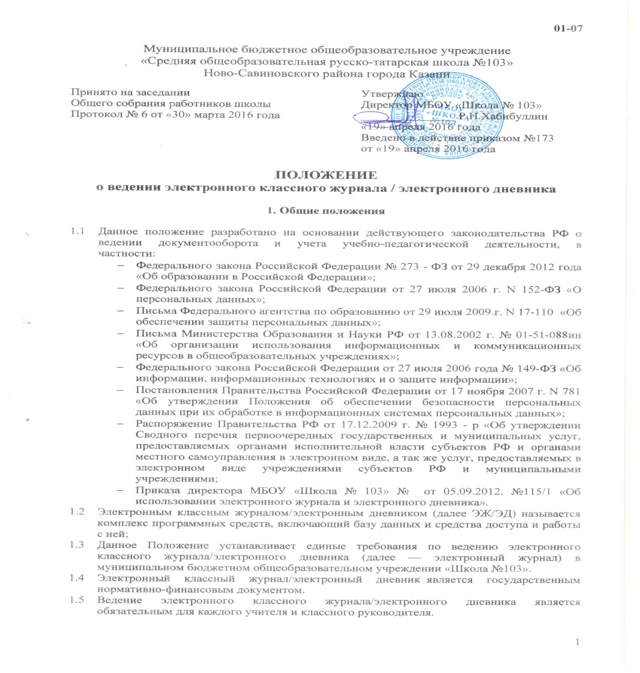
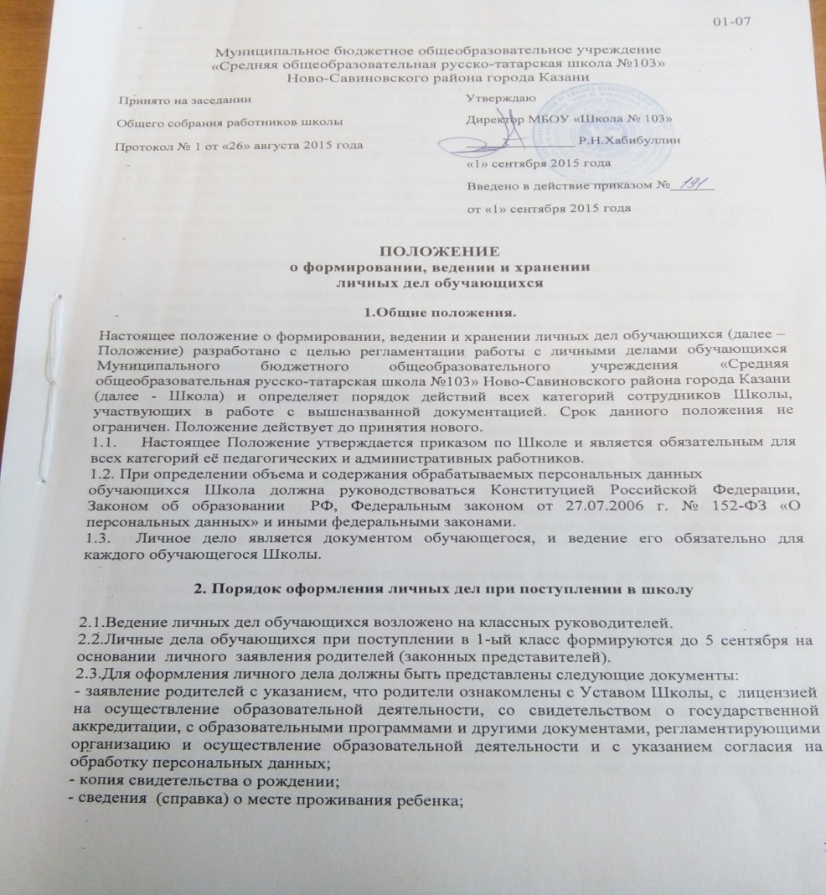
Личные дела учащихся

